Slide 1
Урок-игра «В мире молекул открытиям тесно!» для учащихся 10-11-х профильных классов
ГБОУ «Академическая гимназия №56»
Санкт-Петербурга
ДЕНЬ ТЕХНИЧЕСКИХ НАУК

Slide 2
Правила игры
В игре участвуют три команды.
Капитан команды выбирает цвет, команда выбирает стоимость вопроса.
Если команда дает правильный ответ, в ее актив зачисляется данная сумма.
Если команда дает неправильный ответ, на вопрос имеет возможность ответить любая другая команда.
Вопросы команды выбирают по очереди.
Если капитан выбирает фиолетовый цвет «Кот в мешке», команда выбирает вопрос и передает его любой из команд. При правильном ответе команда, выбирающая вопрос, получает половину стоимости вопроса.
Выигрывает команда, набравшая больше количество баллов.

Slide 3
1 раунд.
Цвет | Тема | баллы
 | Буквы и цифры | 10 | 20 | 30 | 40 | 50
 | Что в имени твоем | 10 | 20 | 30 | 40 | 50
 | Состояние вещества | 10 | 20 | 30 | 40 | 50
 | Любимые определения | 10 | 20 | 30 | 40 | 50
 | Постоянство | 10 | 20 | 30 | 40 | 50
 | «Кот в мешке»

Slide 4
2 раунд
Цвет | Тема | баллы
 | А ну-ка, посчитай! | 20 | 40 | 60 | 80 | 100
 | Формулы и уравнения! | 20 | 40 | 60 | 80 | 100
 | Устройства и машины. | 20 | 40 | 60 | 80 | 100
 | Все течет, все изменяется. | 20 | 40 | 60 | 80 | 100
 | Философия. | 20 | 40 | 60 | 80 | 100
 | «Кот в мешке»

Slide 5
3 раунд
Так выглядит цикл в осях РТ. Как он выглядит в осях PV?
Р
1
2
1
2
4
3
4
3
Т

Slide 6
10
И работа и количество теплоты, и энергия выражаются в этих единицах.
Джоуль

Slide 7
20
Десятичная кратная приставка, означающая тысячное увеличение исходной величины.
Кило

Slide 8
30
Десятичная дольная приставка, означающая уменьшение исходной величины в миллиард раз.
Нано

Slide 9
40
В этих осях работу газа можно представить, как площадь фигуры, ограниченной графиком.
PV

Slide 10
50
Множитель в формуле, выраженный буквами или цифрами.
Коэффициент.

Slide 11
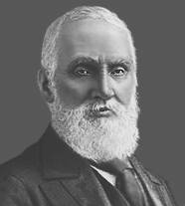
10
В родной Англии за научные заслуги он получил титул барона, а мы вспоминаем его, глядя на абсолютную шкалу температур.
Уильям Томсон, лорд Кельвин.

Slide 12
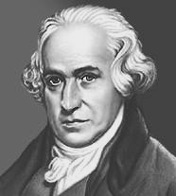
20
Он не изобрел тепловую машину, но усовершенствовал и запатентовал ее.
Джеймс Уатт.

Slide 13
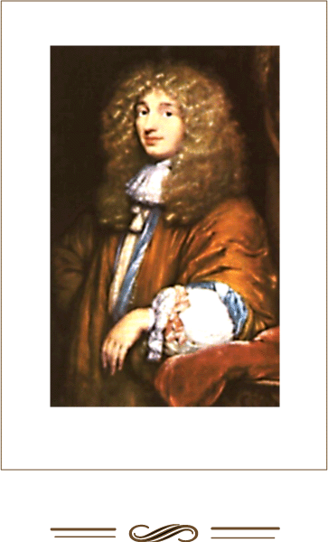
30
Эта пара физиков (англичанин и француз) работали над одной темой с разницей в 14 лет, а для нас их имена встретились в одном законе.
Роберт Бойль – физик и химик, член Лондонского королевского общества, и Эдм Мариотт – член Парижской академии наук, игумен монастыря Святого Мартина.

Slide 14
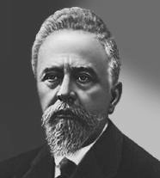
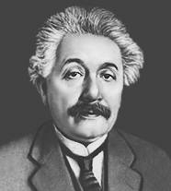
40
Это явление впервые описал английский ботаник (1827 год), создал теорию – немецкий физик (1905), а экспериментально подтвердил французский физик-химик (1908).
Броуновское движение. Р.Броун, А.Эйнштейн, Ж.Перрен.

Slide 15
50
Его имя носит цикл из двух изотерм и двух адиабат.
Никола Леонар Сади Карно.

Slide 16
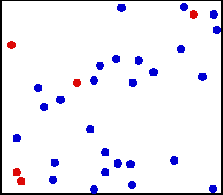
10
Его частицы слабо связаны между собой, а объем существенно зависит от температуры.
Газ.

Slide 17
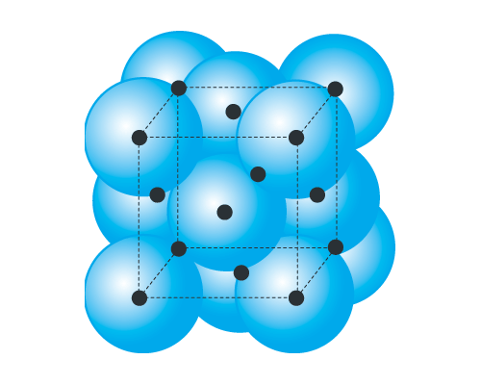
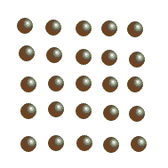
20
Для него характерны стабильность формы и колебательное движение составляющих частиц.
Твердое тело.

Slide 18
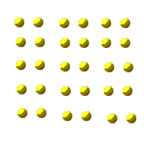
30
Вещества в этом состоянии мало сжимаемы, достаточно плотны, легко текут.
Жидкость.

Slide 19
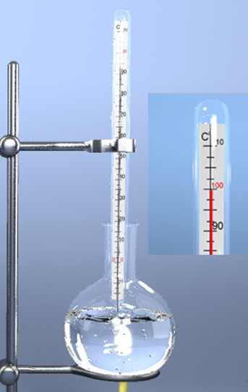
40
Парообразование по всему объему жидкости.
Кипение.

Slide 20
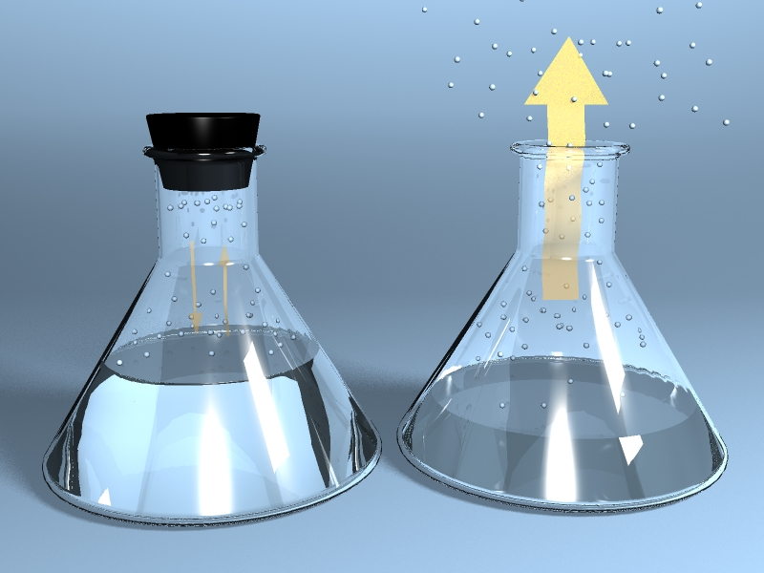
50
При этой температуре исчезают различия в физических свойствах между жидкостью и паром.
Критическая температура.

Slide 21
10
Модель вещества, в которой пренебрегают силами молекулярного взаимодействия.
Идеальный газ.

Slide 22
20
Эта физическая величина равна отношению массы газа к количеству вещества.
Молярная масса.

Slide 23
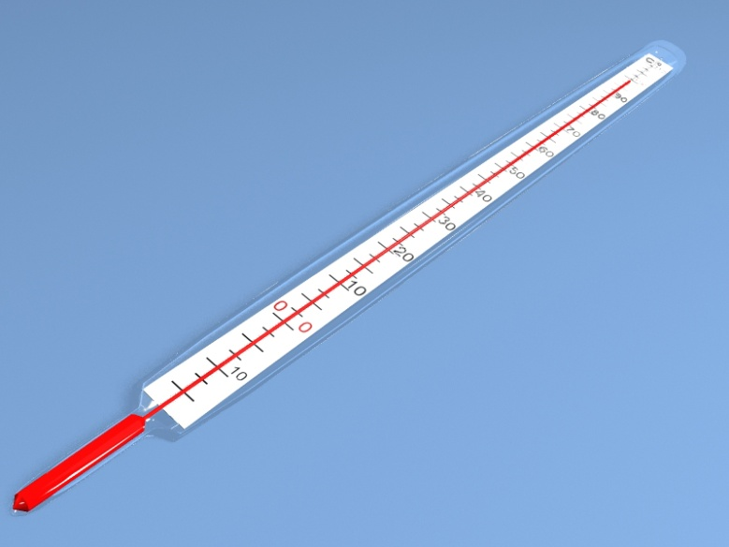
30
Параметр, характеризующий состояние системы при тепловом равновесии.
Температура.

Slide 24
40
Функция температуры и объема.
Внутренняя энергия.

Slide 25
50
При нем по представлениям классической физики прекращается тепловое движение, а по представлениям квантовой физики – совершаются нулевые колебания.
Абсолютный нуль температур.

Slide 26
10
Постоянная его имени – одна из самых основных физических констант, равная отношению универсальной газовой постоянной к числу Авогадро.
Постоянная Больцмана.

Slide 27
20
Название стандарта:
Р= 101 325 Па
Т= 293 К
Нормальные условия

Slide 28
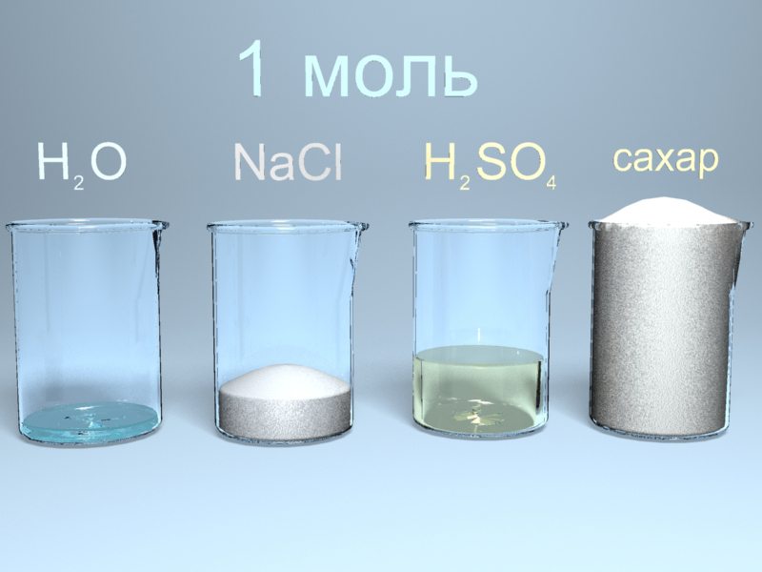
30
В нем одном находится столько же структурных элементов, сколько в 0,012 кг углерода-12.
Моль.

Slide 29
40
Значение универсальной газовой постоянной.
8.31 Дж/кг*К

Slide 30
50
Среднее расстояние, которое проходит молекула между двумя последовательными соударениями.
Длина свободного пробега.

Slide 31
20
Молярная масса углерода 0,012 кг/моль. Чему равна масса одной молекулы.
4*10 ⁻²⁶ кг

Slide 32
40
Давление газа, плотность которого 1 кг/м^{3,} а средняя квадратическая скорость молекул равна 300 м/с, равно…
3*10⁴ Па

Slide 33
60
Средняя кинетическая энергия молекул при температуре – 73 ⁰ С равна …
4,14*10⁻²¹ Дж

Slide 34
80
Давление водорода массой 1 кг, занимающего объем 10 м³ при 127 ⁰ С равно…
831 Па

Slide 35
100
Газ, внутренняя энергия которого увеличилась на 300 Дж, когда ему сообщили 2 кДж теплоты, может совершить работу …
1700 Дж

Slide 36
20
Основной закон термодинамики.

Slide 37
40
Основное уравнение МКТ

Slide 38
60
В эту формулу входят парциальное давление и давление насыщенного пара при данной температуре.
Относительная влажность.

Slide 39
80
Для идеального газа это уравнение носит имя Клайперона-Менделеева.

Slide 40
100
Формула, связывающая температуру и среднюю квадратическую скорость молекул.

Slide 41
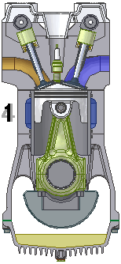
20
Она преобразует внутреннюю энергию топлива в механическую работу.
Тепловая машина.

Slide 42
40
Характеристика эффективности какого-либо устройства.
КПД

Slide 43
60
Заявки на них с 1775 года отказалась рассматривать Парижская академия наук.
Вечные двигатели.

Slide 44
80
КПД идеальной тепловой машины, холодильник которого имеет температуру 17⁰ С, а нагреватель 97⁰ С равен …
22%

Slide 45
100
В предложенной изобретателем тепловой машине вся теплота полученная от тела, полностью переходит в работу. Бывает ли такое?
Да. Пример – изотермическое расширение газа. Это не циклический процесс, поэтому не противоречит второму закону термодинамики.

Slide 46
20
Они бываю обратимые, необратимые, природные, механические.
Процесс.

Slide 47
40
Эта приставка есть у всех процессов с неизменным параметром.
ИЗО

Slide 48
60
К ним относятся диффузия, теплопроводность, горение, вязкое трение жидкости.
Необратимые процессы.

Slide 49
80
Он происходит либо очень быстро, либо в теплоизолирующей оболочке.
Адиабатный процесс.

Slide 50
100
Изменение внутренней энергии гелия массой 4 кг при увеличении температуры на 20⁰ С равно…
249,3 кДж

Slide 51
20
Способ изменения внутренней энергии системы – физическая величина, равная произведению силы на перемещение на косинус угла между ними; место, куда ходят каждый день, кроме выходных.
Работа

Slide 52
40
Сотая доля целого.
Процент.

Slide 53
60
Раздел физики, изучающий свойства тел в различных агрегатных состояниях на основе молекулярного строения
МКТ

Slide 54
80
Метод познания, при помощи которого явления природы исследуются в контролируемых и управляемых условиях.
Опыт, эксперимент.

Slide 55
100
Оно разное для одинакового изменения внутренней энергии – при постоянном или непостоянном объеме
Количество теплоты.

